Slide 1
SNL 2013

Slide 2
1. Функциональная специализация зон мозга
2. Речь: не только лексика, семантика, синтаксис, но и эмоции, жесты.
3. «Чтение мыслей»
4. Чтение мыслей фМРТ

Slide 3
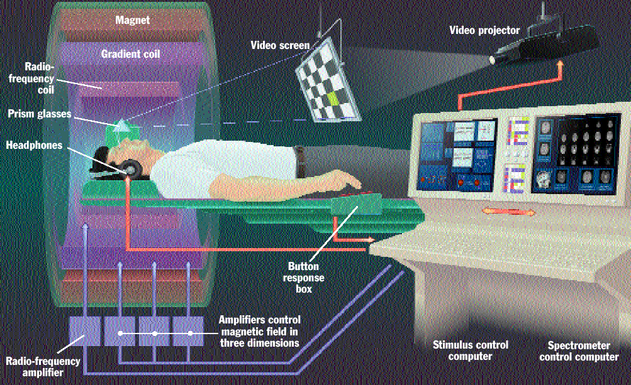
фМРТ-исследование
Notes:
Для функционального картирования мозга необходимо дополнительное оборудование, чтобы испытуемый или пациент в томографе мог выполнять активирующие задания
3

Slide 4
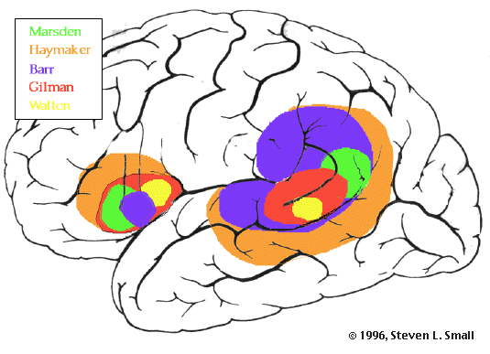
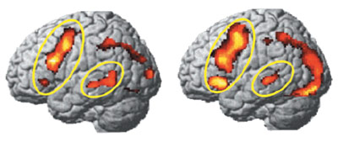
Функциональная специализация
Традиционные речевые зоны: зона Брока и зона Вернике, функциональная специализация внутри этих зон.

Slide 5
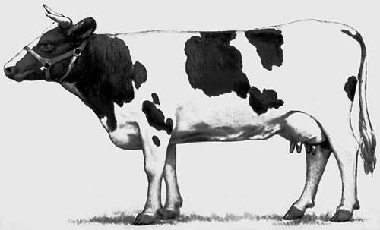
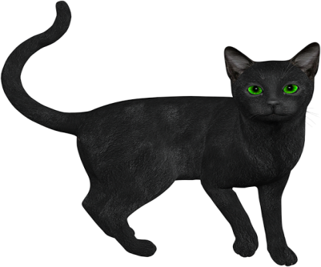
Attention for speaking: domain-general control from the anterior cingulate cortex in spoken word production. (Atsuko Takashima Vitória Piai, Ardi Roelofs, Daniel J. Acheson)
Три задачи с конгруентными и неконгруентными условиями:
1)Называние картинок с подписями
(правильная подпись/неправильная подпись);
2) Классическая задача Струпа.
Назовите цвет шрифта:
1. конгруентное условие:
красный, зеленый
2. неконгруетное условие:
зеленый, синий
Задача Саймона: нажимать на кнопку под правой рукой, если квадрат, и под левой рукой, если треугольник. Конгруетная проба – треугольник появляется в левой части экрана, а квадрат в правой, неконгруентная – наоборот).
корова
корова

Slide 6
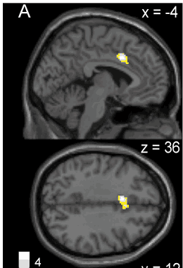
Результаты
Дорзальная часть поясной извилины активировалась во всех трех задачах при выполнении неконгруентного (конфликтного условия).
Таким образом, можно говорить, что эта зона, с одной стороны, осуществляет функции контроля при порождении речи, с другой стороны – не является функционально-специфической зоной, т.е. не только речевая.

Slide 7
Механизм понимания аффективно окрашенной речи
(Brian Castelluccio et al., Connecticut)
Человеку в томографе предъялялись на слух предложения, которые варьировали:
1. Произносились диктором со злостью или нейтральным тоном.
2. Сам текст подразумевал различную степень недовольства.
Это бабочки.
Ужин холодный.
Ты забыл о наших планах.

Slide 8
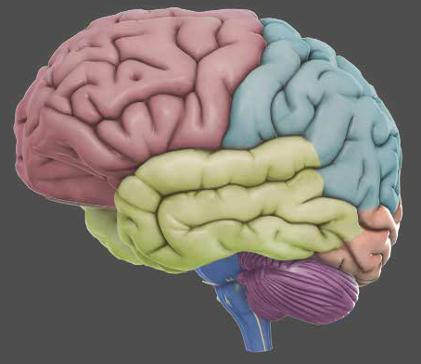

Результаты.
Левое полушарие
Правое полушарие
Показан эффект взаимодействия: чем выше эмоция в голосе и более негативное предложение по смыслу, тем больше для их восприятия активируются левая инсула, левые височные извилины, левое и правое хвостатые ядра, левая парагиппокампальная извилина.
http://www.g2conline.org/2022

Slide 9
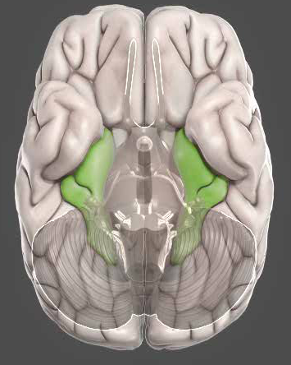
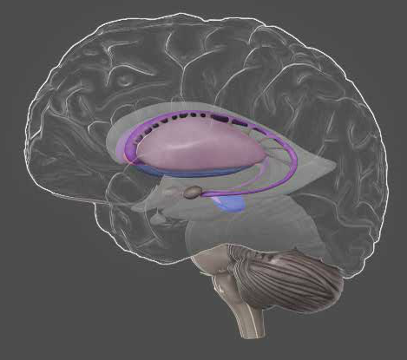

Slide 10
Результаты.
Интересно, что обратный эффект наблюдается в тех же областях для понимания семантически средне злых предложений ("ужин был холодным"): чем более зло они сказаны, тем меньше активации в указанных выше зонах.

Slide 11
Речь и жесты
Weisberg et al. (San Diego).
Исследования уже проводились, где испытуемым в томографе предъявлялись видеоролики: актер сопровождали свою речь жестами.
Проверили, будут ли отличаться в восприятии речи с жетами билингвы (англиский+английский жестовый язык), и взяли видеозапись реального рассказа человека в обычных условиях.
Различий не нашли, вопроизвели прежние результаты на экологически валидном материале.

Slide 12
Специфика мозговых механизмов понимания речи, сопровождающейся смысловыми жестами, в активации нижней лобной извилины и задней части верхней височной извилины – интеграция семантики разных модальностей, а особенность понимания сопроводительных жестов, в активации в planum temporale.

Slide 13
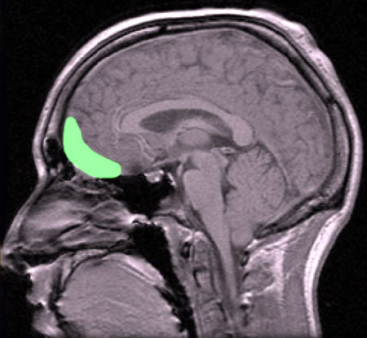
Second language communication and anxiety: An fMRI study
Hyeonjeong Jeong et al. (Japan)
Отличатся ли мозговая организация порождения речи на втором языке в целях коммуникации от обычного?
Взрослые японцы, учившие английский, как второй язык.
Задача: просматривали ролики, где человек манипулировал предметом. Три условия: 1) описать, что происходит; 2) Обратиться к субъекту действия; 3) назвать три раза объект действия.
Все 27 человек заполняли опросник на выраженность социальной тревоги при употреблении L1 и L2.
Отрицательная корреляция между уровнем тревоги и активацией для L2 коммуникации в орбитофронтальной коре.
Fig. by Paul Wicks

Slide 14
Чтение мыслей
Robert Knight
(Department of Psychology Helen Wills Neuroscience Institute, UC Berkeley, California)

Slide 15
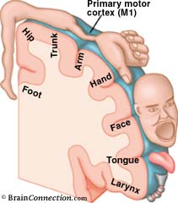
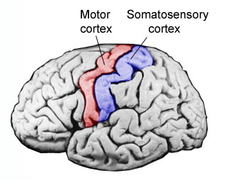
Сенсомоторная кора.

Slide 16
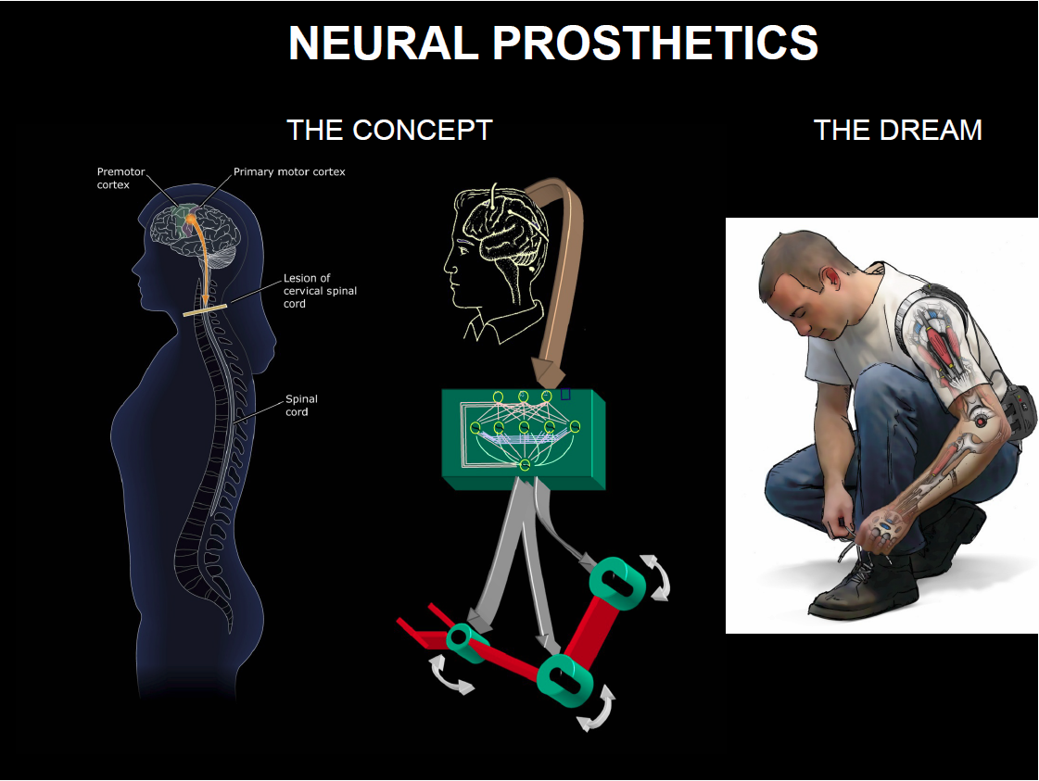
Robert T. Night M.D. Department of Psychology Helen Wills Neuroscience Institute, UC Berkeley, NBL, 2013

Slide 17
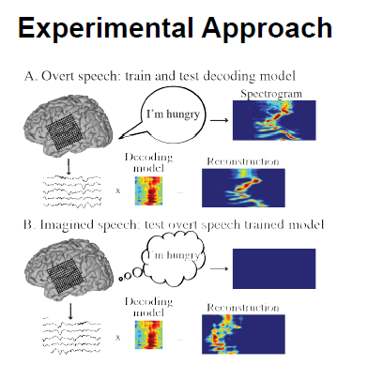
Robert T. Night M.D. Department of Psychology Helen Wills Neuroscience Institute, UC Berkeley, NBL, 2013

Slide 18
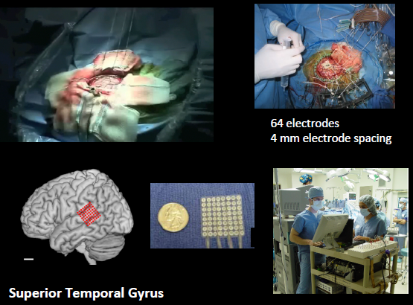
Robert T. Night M.D. Department of Psychology Helen Wills Neuroscience Institute, UC Berkeley, NBL, 2013,

Slide 19
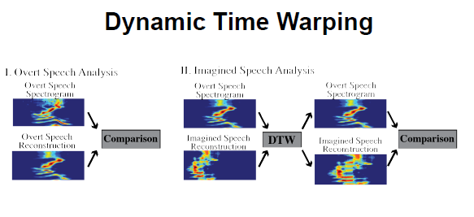
Robert T. Night M.D. Reconstructing Speech from Human Auditory Cortex, NBL, 2013.

Slide 20
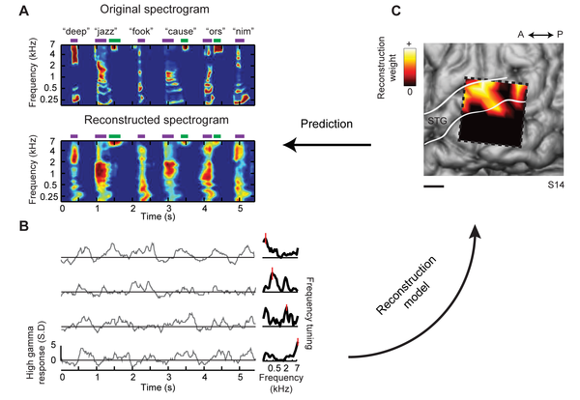

Slide 21
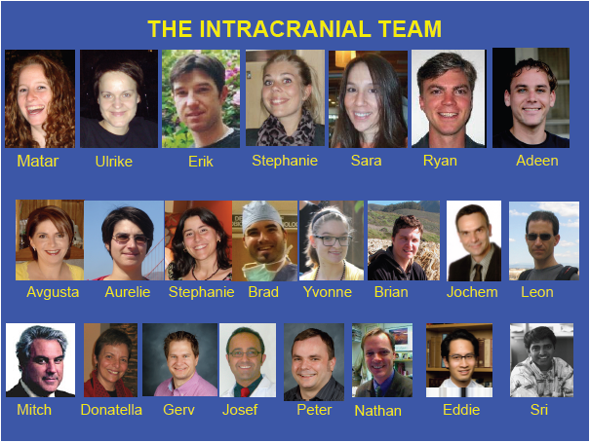
Robert T. Night M.D. Reconstructing Speech from Human Auditory Cortex, NBL, 2013.

Slide 22
Multivariate pattern analysis (MVPA)
More effective than classical general linear model analysis (GLMA) for detecting response patterns or representations that are distributed at a fine spatial scale. The issue is that it is common practice in MVPA to conduct group tests on single-subject summary statistics that discard the sign or direction of underlying effects, whereas GLMA group tests are conducted directly on single-subject effects themselves.
Andrew C. Connolly et all. (2012) The Representation of Biological Classes in the Human Brain//The Journal of Neuroscience, February 22, 32(8):2608 –2618

Slide 23
Характеристики сканирования в разреженном дизайне
Fisher, Wilson (Arizona)
Давали испытуемым прослушивать слоги согласный-гласный и нажимать на кнопку, как только услышат целевой слог.
Задание давалось в трех разных вариантах разреженного дизайна
1) длинный TR=9 сек. И длинный межстимульный интервал 11 секунд где-то.
2) короткий TR=3 сек, но длинный межстимульный 11 секунд
3) Короткий TR=3 сек, короткий межстимульный 3,7 сек.

Slide 24
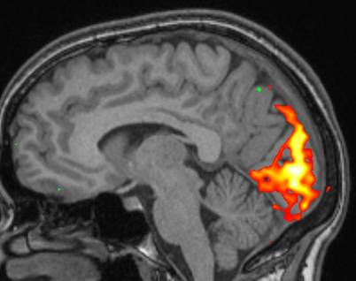
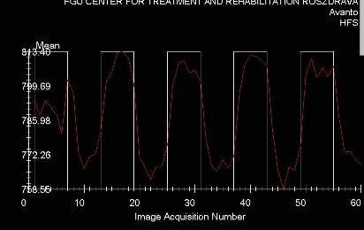
Зрительная кора
Первые фМРТ-исследования в мире: стимуляция зрительной коры (Belliveau et al., 1991; Kwong et al., 1992; Bandettini et al., 1992)
прирост уровня сигнала ≈ 4%
Первая «когнитивная» проба: открытые vs. закрытые глаза
Notes:
Самые первые работы по фМРТ были сделаны на сопоставлении периодов стимуляции зрительной системы с периодами отдыха, когда такой стимуляции нет. Поэтому первое, что мы сделали – получили то же самое, но даже еще проще – просили испытуемых открывать и закрывать глаза. Картинку из Квонга или Огавы я не кладу, т.к. они тогда выглядели совсем по-другому, и это получается не прикольно. Испытуемые: Роза (затылочные доли); график из какой-то области оттуда же. Большой прирост сигнала (4%).

Slide 25
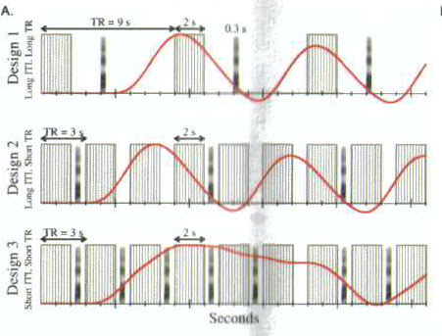

Slide 26
Результат
Для стандартного анализа (общая линейная модель) лучше, когда TR короткий и межстимульный интервал короткий.
Для анализа по отдельным пробам (multivatiate pattern analisis) лучше, когда TR короткий, а межстимульный интервал длинный.

